Slide 1
Tutorial 7
Anne

Slide 2
TODO
Wrapper Klassen
Vererbung
Super
Abstract classes
Object creation Reihenfolge

Slide 3
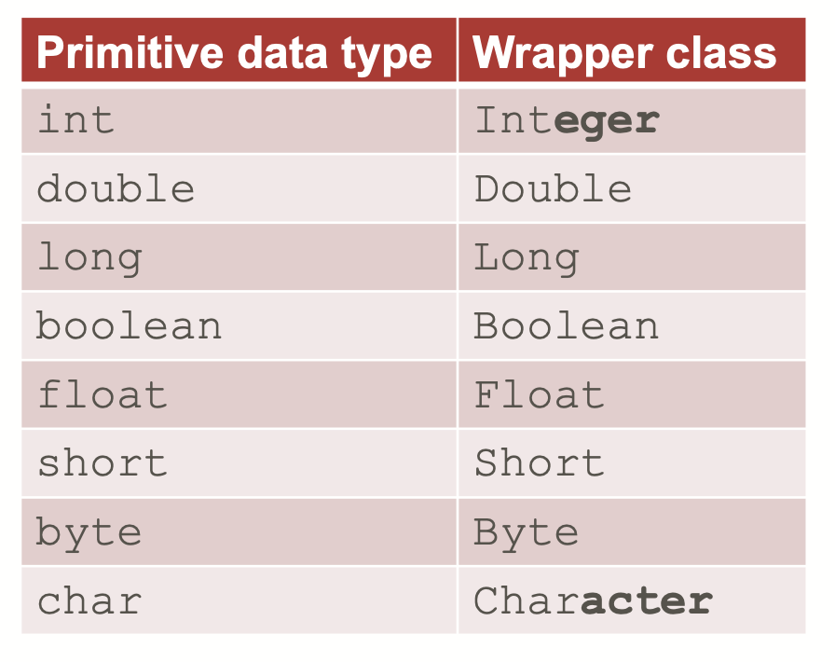
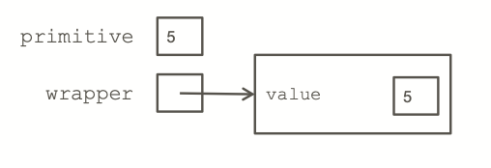
Wrapper
int i = Integer.parseInteger("5");
System.out.println(i); //prints 5

Slide 4
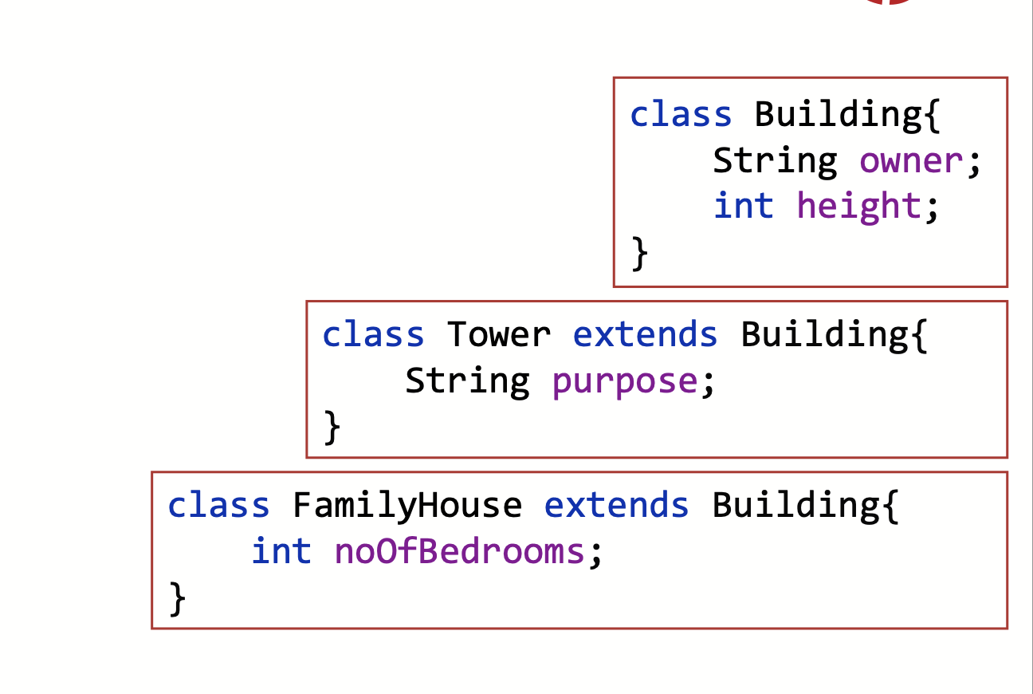
Vererbung

Slide 5
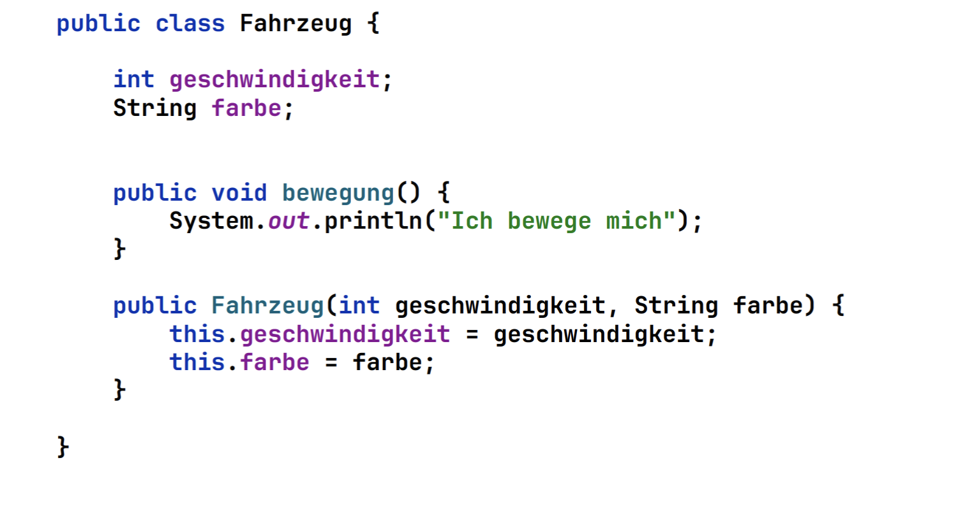

Slide 6
Super()
in Unterklasse auf Dinge der Oberklasse zugreifen
bedeutet:
„geh zur Elternklasse“
statt
this = „geh zu diesem Objekt selbst“
super hat zwei wichtige Verwendungen:
super(...) – Aufruf des Konstruktors der Oberklasse
super.methodName() – Aufruf einer Methode der Oberklasse

Slide 7
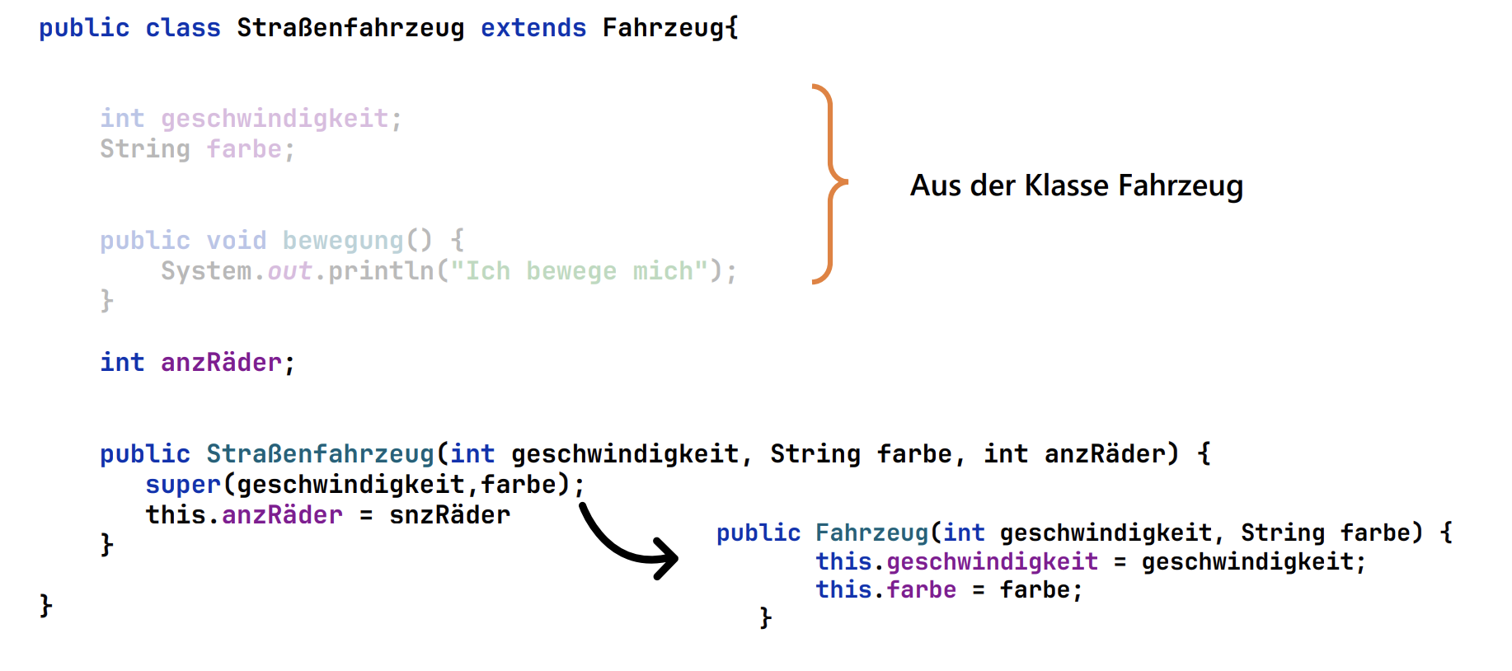

Slide 8
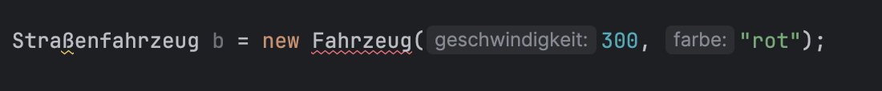
Die Variable sagt nur: "Ich behandle es wie ein Fahrzeug."
Das Objekt ist ein Straßenfahrzeug.
a.anzRäder → geht nicht, weil Fahrzeug kennt dieses Attribut nicht
Der Variablentyp bestimmt, was du benutzen darfst.
Der Objekttyp bestimmt, was wirklich existiert.

Slide 9
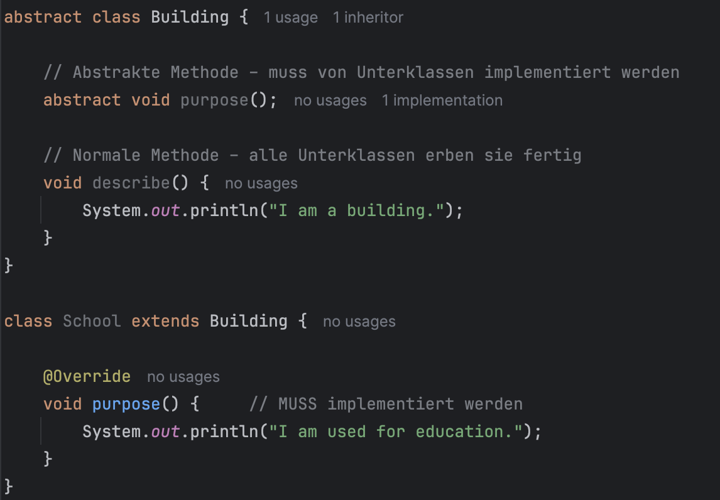
abstract
Keine Objekte direkt erstellbar
Absrakte Methode: Methode ohne Codeblock
→Unterklasse muss überschreiben und echte Methode implementieren
Abstrakte Methoden nur in abtsrakten Klassen
Können auch methoden mit initialisierung haben -> müssen dann nicjt überschrieben werden

Slide 10
Object creation Reihenfolge
Regel 1 -Eine Klasse wird erst geladen, wenn sie gebraucht wird
Regel2 - Bevor eine Klasse initialisiert wird, muss ihre Elternklasse initialisiert sein
Regel 3 - Beim Initialisieren einer Klasse werden ALLE statischen Sachen oben–nach–unten ausgeführt

Slide 11
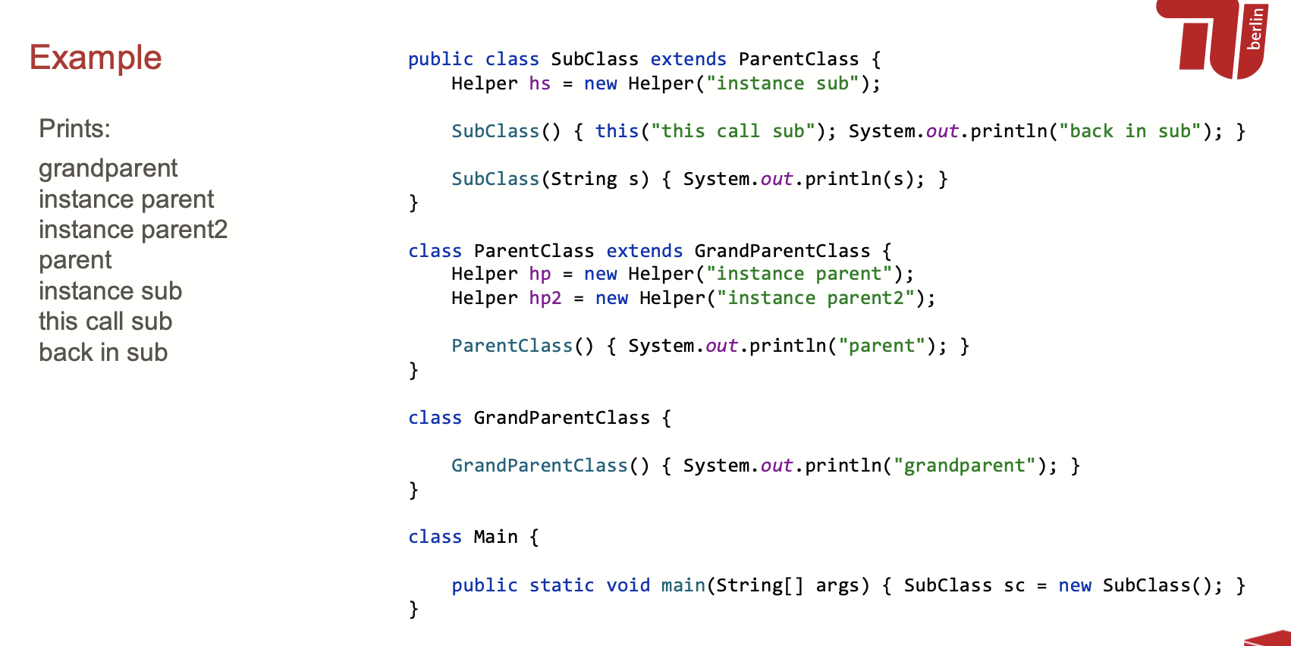

Slide 12

GitHUb – Code kommt später

